Slide 1
2DGP 최종 프로젝트 발표
2024184028 정소원

Slide 2
개발 진척도
내용 | 목표 범위 | 실제 개발 완료 범위 | 진척도
맵 | 스테이지 구성, 단계를 화면에 출력하여 마우스로 선택, 3개의 배경 | 스테이지 구성, 1개의 배경 | 60%
캐릭터 컨트롤러 | 상하좌우 이동, 공격, 점프 | 좌우 이동, 공격, 점프 | 90%
게임 코어 기능 | 적과 캐릭터의 충돌 구현, 적의 난이도 상승, 스테이지 별 캐릭터 선택, 적이 쫓아오며 공격 | 적과 캐릭터의 충돌 구현, 적의 난이도 상승, 게임 시작 시 캐릭터 선택, 적이 쫓아옴, 적과 닿으면 공격당함 | 75%
게임 난이도 | 적의 강도 상승 | 적의 강도가 스테이지 별로 상승 | 100%
사운드 | 배경 음악 | 배경 음악 | 100%
애니메이션 | 걷기, 점프, 4종 공격, 맞기, 쓰러지기, 적의 공격 | 걷기, 점프, 2종 공격, 맞기, 쓰러지기 | 66%
모델링 | 4종 캐릭터 | 2종 캐릭터 | 50%

Slide 3
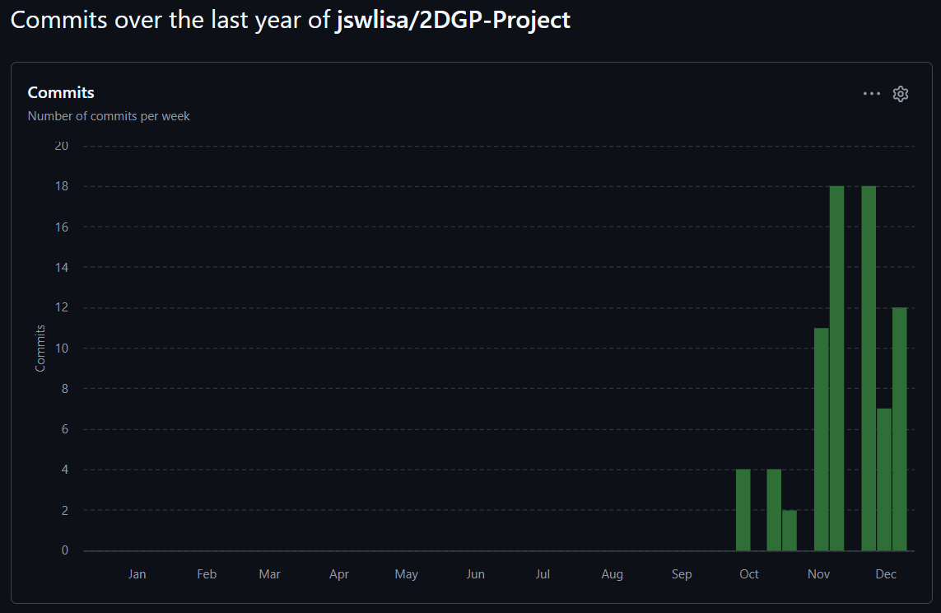
깃 커밋 통계
주 | 커밋 횟수
Week of Sep 28 | 4
Week of Oct 12 | 4
Week of Oct 19 | 2
Week of Nov 2 | 11
Week of Nov 9 | 18
Week of Nov 23 | 18
Week of Nov 30 | 7
Week of Dec 7 | 12

